Slide 1

Tecnologías de internet

Slide 2
Dominio
Un dominio es la parte de una URL (dirección de una página) por la que se identifica, con un nombre, al servidor en el que se aloja.
Estos dominios se clasifican por temas según su terminación (o dominio raíz), de tal forma que los terminados en “.com” se destinarían a uso comercial, “.org” a organizaciones sin fines de lucro, “.gob o .gov” a páginas gubernamentales, “.edu” a instituciones educativas, etc.
También existe un dominio raíz para cada país del mundo, como “.uy” para Uruguay, “.es” para España, “.mx” para México, “.ar” para
Argentina, etc.
(www.dominio.dominio raíz)

Slide 3
Dominio
Cuando se creó el Sistema de Nombres de Dominio en los años 80, el espacio de nombres se dividió en dos grandes grupos.
  El primero incluye los dominios, basados en los dos caracteres de identificación de cada territorio de acuerdo a las abreviaciones del ISO-3166 my se denomina ccTLD (Dominio de nivel superior de código de país ó Country Code Top level Domain).
  Los segundos, incluyen un grupo de siete dominios de primer nivel genéricos, (gTLD), que representan una serie de nombres y multi-organizaciones: GOV, EDU, COM, MIL, ORG, NET e INT.

Slide 4
Cómo y dónde se registra un dominio?
Los dominios en los Estados unidos son manejados de manera privada por varias empresas y el registro tiene un cargo de aproximadamente U$S 15 al año.
  En ICANN figuran las empresas autorizadas a registrar dominios en EE.UU.
    http://www.icann.org/tr/spanish.html

Slide 5

Registro de dominio
En Argentina los dominios son manejados por Cancillería (NIC)
  NIC Argentina
    San Martín 536 1° piso - C1004AAL
    C.A.B.A. - Rep. Argentina
    +54(11)5235 1160
    info@nic.ar - http://www.nic.ar

Slide 6

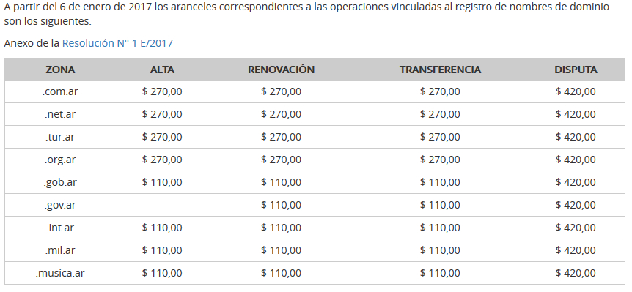
Registro de dominio

Slide 7
Reglas de registro
NIC Argentina:
  No aceptará solicitudes de registro de nombres de dominio iguales a otras ya existentes, o que puedan confundirse con instituciones o dependencias del Estado u Organismos Internacionales.
  No son susceptibles de registro las denominaciones contrarias a la moral y las buenas costumbres.

Slide 8
Reglas de registro
El registro de un determinado nombre de dominio se otorgará a la persona física o jurídica registrante que primero lo solicite.
A los fines de solicitar el registro del nombre de dominio, el registrante deberá proporcionar la información que se le pide en el formulario electrónico.
  La información suministrada reviste carácter de DECLARACION JURADA

Slide 9
Reglas de registro
Los registrantes en el .COM.AR, .NET.AR y .ORG.AR deberán suministrar el número del DNI o número de C.U.I.L., si se tratara de personas físicas.
Las personas jurídicas deberán suministrar el número de C.U.I.T.
El registro del nombre de dominio tendrá una validez de un año computado a partir de la fecha de inscripción, y será renovable.

Slide 10
Reglas de registro
Al efectuar el registro de un nuevo nombre de dominio, el registrante, proporcionará los datos de una persona para contacto por cuestiones administrativas y legales.
Las denominaciones bajo "GOV.AR" sólo se registrarán cuando identifiquen a dependencias estatales.
Los dominios EDU.AR no se entregan desde nic.ar sino a través de ARIU (http://www.riu.edu.ar)
El registrante es el único responsable por las consecuencias de todo tipo, para sí y respecto de terceros, que pueda acarrear la selección de su nombre de dominio.

Slide 11
Reglas de registro
NIC Argentina podrá revocar el registro de un nombre de dominio cuando, por razones técnicas o de servicio ello sea conveniente, notificando electrónicamente al registrante.
Únicamente el registrante de un nombre de dominio podrá transferir el mismo a otra persona física o jurídica.

Slide 12
Pasos a seguir para registrar un dominio
Ingresar a http://www.nic.ar/
Consulte la disponibilidad del nombre de dominio a registrar mediante la opción "Consulta de dominios".
Registrar un usuario
Pulse sobre el botón “Dominios" en la barra de navegación.
  Aparecerá en pantalla un proceso guiado para realizar el registro.

